Slide 1
KHỞI ĐỘNG: ĐUỔI HÌNH BẮT CHỮ
Quan sát các hình ảnh sau và đoán các nội dung được đề cập đến.

Slide 2
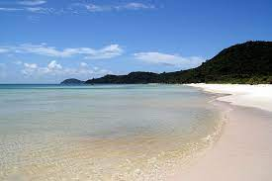
BIỂN ĐÔNG

Slide 3

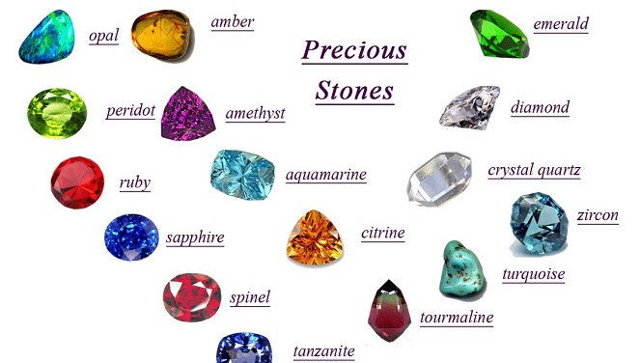
PHÚ QUÝ

Slide 4
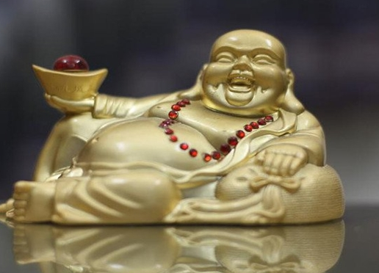
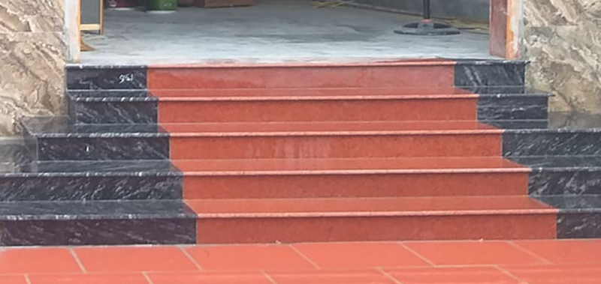
6
THỀM LỤC ĐỊA

Slide 5
BÀI 11.
PHẠM VI BIỂN ĐÔNG.
CÁC VÙNG BIỂN CỦA VIỆT NAM Ở BIỂN ĐÔNG.
ĐẶC ĐIỂM TỰ NHIÊN VÙNG BIỂN ĐẢO VIỆT NAM

Slide 6
NỘI DUNG BÀI HỌC
1. PHẠM VI BIỂN ĐÔNG.
2. CÁC VÙNG BIỂN CỦA VIỆT NAM Ở BIỂN ĐÔNG.
3. ĐẶC ĐIỂM TỰ NHIÊN VÙNG BIỂN ĐẢO VIỆT NAM

Slide 7
Introduction
You can give here a brief description of the topic you want to talk about. For example, if you want to talk about Mercury, you can say that it’s the smallest planet in the entire Solar System

Slide 8
01.
PHẠM VI BIỂN ĐÔNG.

Slide 9
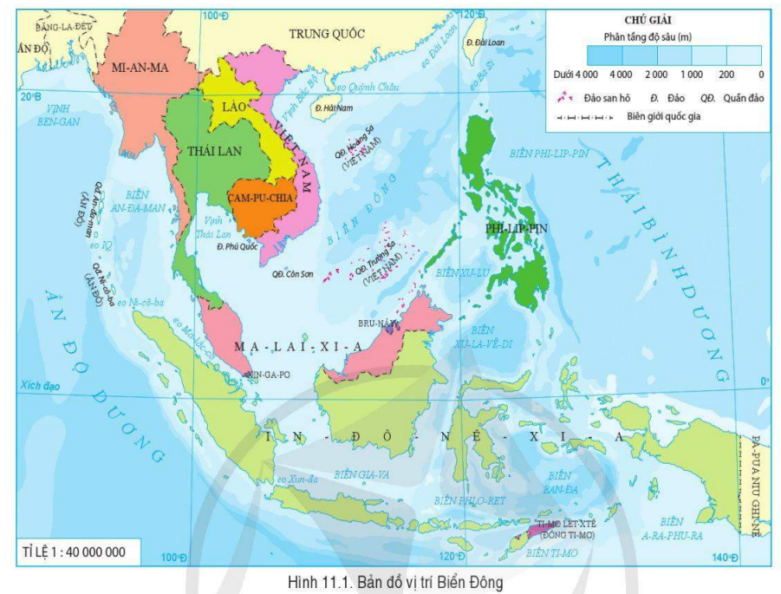

Dựa vào hình 11.1. và thông tin kênh chữ trong SGK, xác định phạm vi Biển Đông.
Thuộc đại dương nào?
Giới hạn tọa độ địa lí.
Diện tích.

Slide 10
Dựa vào hình 11.1. và thông tin kênh chữ trong SGK, xác định phạm vi Biển Đông.
Thuộc đại dương nào?
Giới hạn tọa độ địa lí.
Diện tích.

Slide 11
1. Phạm vi Biển Đông
Vị trí:
Một biển thuộc Thái Bình Dương, tương đối kín.
Giới hạn:
3°N-16°B, 100°Đ-121°Đ.
Diện tích:
3,447 triệu km²
Lớn thứ 2 ở TBD và thứ 3 thế giới.

Slide 12
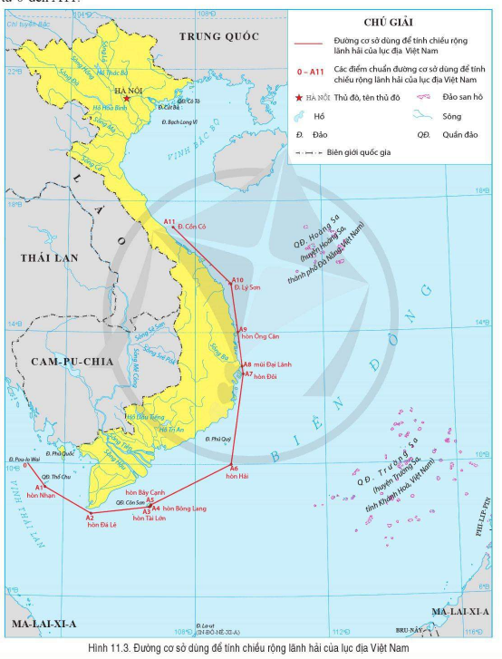
Dựa vào hình 11.1. và thông tin kênh chữ trong SGK, xác định phạm vi Biển Đông.
Xác định các quốc gia có chung Biển Đông với Việt Nam.
Các quốc gia có chung biển Đông:Trung Quốc, Cam-pu-chia, Thái Lan, Ma-lai-xi-a, Xin-ga-po, In-đô-ne-xi-a, Bru-nây, Phi-lip-pin.

Slide 13
02
CÁC VÙNG BIỂN CỦA VIỆT NAM Ở BIỂN ĐÔNG.

Slide 14
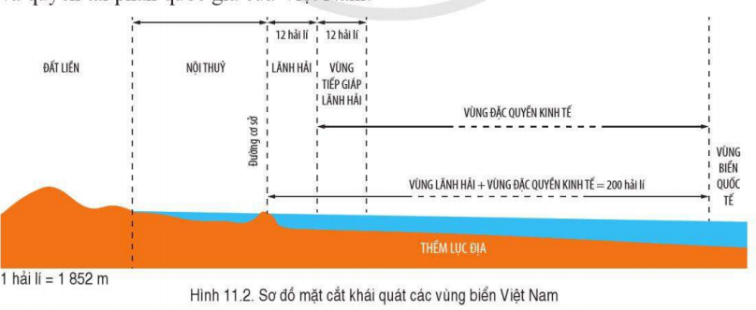
Quan sát hình 11.2 SGK, trả lời các câu hỏi sau.
Diện tích vùng biển Việt Nam là bao nhiêu?
Kể tên các vùng biển của Việt Nam theo Công ước Liên hợp quốc về Luật biển năm 1982 và Luật Biển Việt Nam năm 2012.

Slide 15
2. CÁC VÙNG BIỂN CỦA VIỆT NAM Ở BIỂN ĐÔNG
S: Khoảng
1 triệu km²
Các vùng biển: Nội thủy, lãnh hải, tiếp giáp lãnh hải, vùng đặc quyền kinh tế, vùng thềm lục địa

Slide 16
2. CÁC VÙNG BIỂN CỦA VIỆT NAM Ở BIỂN ĐÔNG
Căn cứ để tính chiều rộng lãnh hải của lục địa Việt Nam là gì?
ĐƯỜNG CƠ SỞ
Có bao nhiêu điểm chuẩn để tính đường cơ sở?
11 điểm chuẩn (A0-A11)

Slide 17
2. CÁC VÙNG BIỂN CỦA VIỆT NAM Ở BIỂN ĐÔNG
Xác định 11 điểm chuẩn dùng để tính chiều rộng lãnh hải của lục địa Việt Nam trên bản đồ hình 11.3 SGK

Slide 18
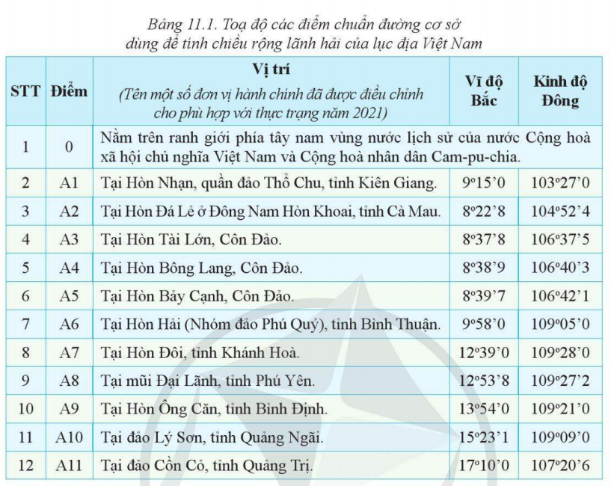
2. CÁC VÙNG BIỂN CỦA VIỆT NAM Ở BIỂN ĐÔNG
Tọa độ các điểm chuẩn dùng để tính chiều rộng lãnh hải của lục địa Việt Nam

Slide 19
2. CÁC VÙNG BIỂN CỦA VIỆT NAM Ở BIỂN ĐÔNG
Quan sát hình 11.1 kết hợp kênh chữ, hoàn thành bài tập ghép nối sau:
A
- Vùng biển tiếp liền và nằm ngoài lãnh hải
- Hợp với lãnh hải thành vùng biển rộng 200 hải lí tính từ đường cơ sở
1. NỘI THỦY
C
- Vùng biển tiếp liền và nằm ngoài lãnh hải
- Rộng 12 hải lí tính từ ranh giới ngoài của lãnh hải
2. LÃNH HẢI
D
- Vùng nước tiếp giáp bờ biển
- Phía trong đường cơ sở
- 1 bộ phận lãnh thổ Việt Nam
3. TIẾP GIÁP LÃNH HẢI
B
- Vùng biển rộng 12 hải lý tính từ đường cơ sở ra phía biển.
- Ranh giới ngoài là ranh biên giới quốc gia trên biển
4. VÙNG ĐẶC QUYỀN KINH TẾ
E
Đáy biển và lòng đất dưới đáy biển, tiếp liền và nằm ngoài lãnh hải, trên toàn bộ phần kéo dài tự nhiên của lãnh thổ đất liền, các đảo và quần đảo của VN cho đến mép ngoài rìa lục địa.
5. VÙNG THỀM
LỤC ĐỊA

Slide 20
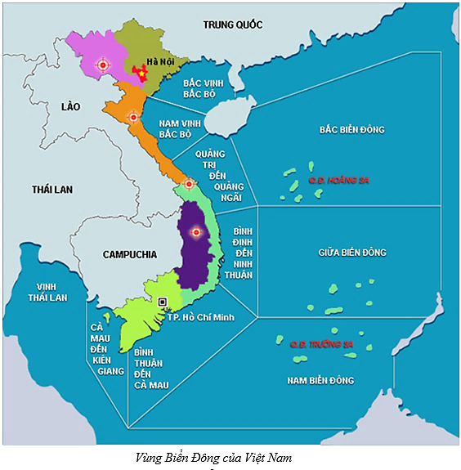
Kể tên và xác định vị trí 2 Vịnh biển quan trọng trong vùng biển Việt Nam
Vịnh Bắc Bộ
Vịnh Thái Lan

Slide 21
03
ĐẶC ĐIỂM TỰ NHIÊN VÙNG BIỂN ĐẢO VIỆT NAM

Slide 22
HOẠT ĐỘNG NHÓM
Nhóm 1-2
Nhóm 3-4
Nhóm 5-6
Nhóm 7-8
3. Đặc điểm tự nhiên vùng biển đảo Việt Nam
Chia lớp thành 8 nhóm, tìm hiểu về các đặc điểm tự nhiêm của vùng biển Việt Nam.
Hoàn thành phần làm việc nhóm ở nhà, hình thức: Powerpoint, Poster, tranh vẽ,...
Thời gian: tiết sau các nhóm thuyết trình trước lớp
Địa hình
Khí hậu
Hải văn
Sinh vật và khoáng sản

Slide 23
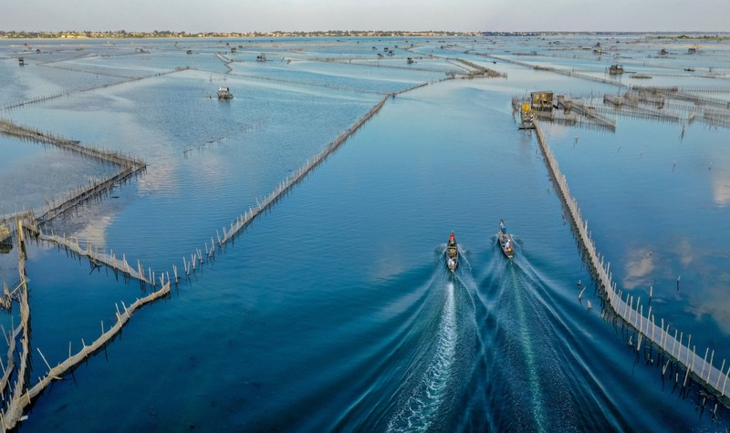
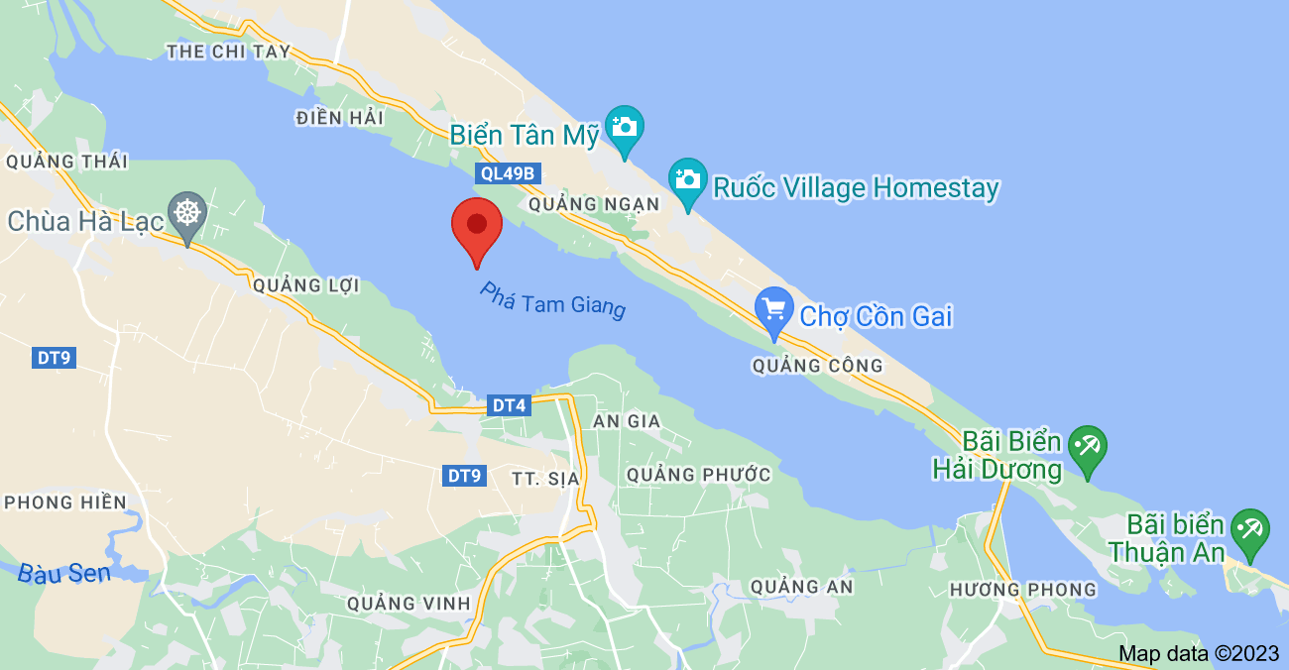
Phá Tam Giang tỉnh Thừa Thiên Huế

Slide 24
ĐỊA HÌNH
Ven biển
Thềm lục địa
Đảo
Rất đa dạng: vịnh cửa sông, bờ biển mài mòn, tam giác châu, cồn cát, đầm phá, vũng vịnh,...
Tiếp nối với địa hình trên đất liền:
- Phía bắc, nam: rộng và bằng phẳng
- Miền trung: Hẹp sâu
- 2 quần đảo: Hoàng Sa, Trường Sa
- Đảo lớn nhất: Phú Quốc
- Hệ thống nhiều đảo ven bờ, tập trung ở QN-HP, Khánh Hòa, Kiên Giang

Slide 25
KHÍ HẬU
Mang tính chất nhiệt đới gió mùa hải dương
Nhiệt độ TB năm
Hướng gió
Lượng mưa
Thiên tai
- Giao động từ 23-28℃
- Biên độ nhiệt nhỏ hơn trên đất liền.
Thay đổi theo mùa
- Mùa đông gió có hướng ĐB;
- Mùa hạ có hướng TN, khu vực vịnh Bắc Bộ có hướng nam.
- Nhỏ hơn trên đất liền
- TB: >1100 mm/năm
- Nhiều thiên tai: Bão, áp thấp nhiệt đới, lốc
- TB 3-4 cơn bão trực tiếp đổ bộ/ năm

Slide 26
HẢI VĂN
Độ muối trung bình của Biển Đông là 32 – 33 ‰.
Chế độ triều đa dạng: Nhật triều đêu/không đều, bán nhật triều đều/ không đều
Dòng biển: các dòng biển trên biển thay đổi hướng theo mùa.

Slide 27
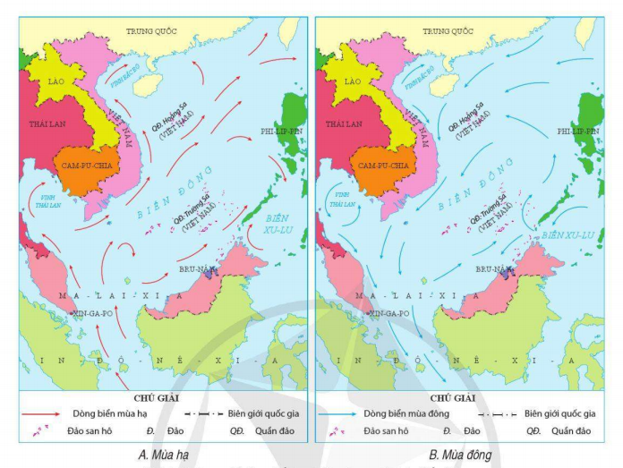
Hình 11.5.
Lược đồ dòng biển hoạt động theo mùa trên Biển Đông

Slide 28
SINH VẬT
Rất phong phú và đa dạng
ĐỘNG VẬT
Cá, tôm, mực, rắn biển, rùa biển,...
THỰC VẬT
- Rừng nhiệt đới thường xanh
- Rừng ngập mặn ven biển: Đước, sú, vẹt...

Slide 29
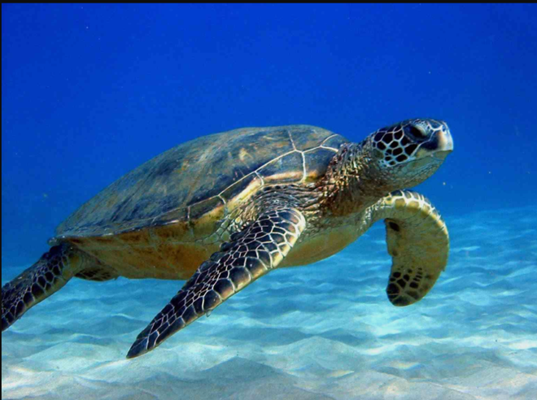
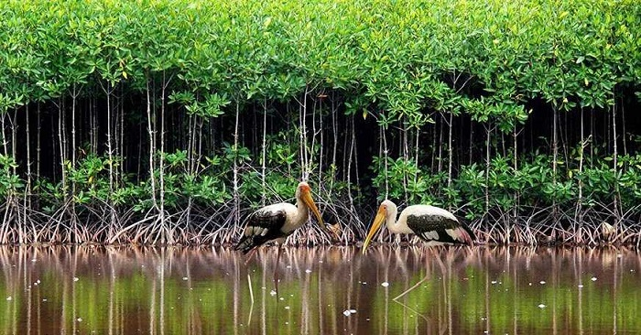
Rùa biển Việt Nam ở Côn Đảo
Rừng ngập mặn U Minh Hạ

Slide 30
KHOÁNG SẢN
THỀM LỤC ĐỊA
Dầu mỏ, khí tự nhiên
VEN BIỂN
Ti-tan, niken, cát,..
ĐÁY BIỂN
Băng cháy,..

Slide 31
LUYỆN TẬP
 | QUAN SÁT HÌNH 11.3 SGK, XÁC ĐỊNH VỊ CÁC QUẦN ĐẢO, CÁC ĐẢO SAU. VÀ CHO BIẾT CÁC QUẦN ĐẢO, ĐẢO ĐÓ THUỘC TỈNH/TP NÀO?
Notes
Hòn đảo nào có diện tích lớn nhất ở nước ta?
1 | QĐ. Hoàng Sa, QĐ. Trường Sa
2. | QĐ. Thổ Chu, QĐ. Côn Sơn
3. | Đảo Phú Quốc
4. | Đảo Phú Quý
5. | Đảo Cồn Cỏ

Slide 32
VẬN DỤNG
Đường cơ sở có vai trò quan trọng để xác định chiều rộng lãnh hải của lục địa nước ta. Em hãy tìm hiểu và giới thiệu về một trong số các đảo là mốc xác định đường cơ sở. Đề xuất các giải pháp nâng cao ý thức bảo vệ chủ quyền biển đảo đối với học sinh Việt Nam.
Hình thức: Viết bài báo cáo, PPT, Poster, ...
Thời gian: 1 tuần
Nộp bài lên padlet của lớp.

Slide 33
Thank you!

